Slide 1
.
Русский язык
3 класс
Автор: Явонова Н. А.
Учитель начальных классов
ГБОУ СОШ п.г.т. Осинки
Автор: Васильева М.В..
Учитель начальных классов

Slide 2
Имя существительное - часть речи, которая называет
предметы, действия, исторические события,
явления природы, общественные явления, вещества,
географические названия и др.
отвечает на вопрос Кто? или Что?

Slide 3
Имена существительные -
бывают собственные и нарицательные, одушевленные и
неодушевленные, единственного числа и множественного, изменяются по родам.

Slide 4
Имя существительное

Slide 5
Выпишите в левую колонку имена
собственные, а в Правую – нарицательные.
Будьте внимательны!
Ярославль, город, Днепр, река, Байкал,
озеро, Максим Горький, писатель, собака,
Жучка, планета, Марс.

Slide 6
Проверка
Ярославль, город,
Днепр, река,
Байкал, озеро,
Максим Горький, писатель,
Жучка, собака,
Марс, планета.

Slide 7
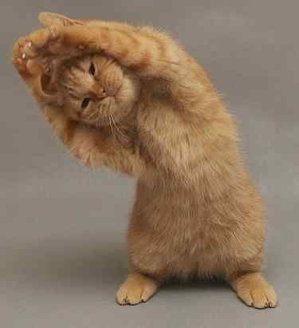
Физкультминутка
Раз- поднялись, подтянулись.
Два- согнулись, разогнулись.
Три – в ладоши три хлопка,
Головою три кивка.
На четыре- руки шире.
Пять – руками помахать.
Шесть – за парту тихо сесть.

Slide 8
Распределите данные слова на две группы:
слова, обозначающие одушевленные предметы;
слова, обозначающие неодушевленные предметы.
Шофер, ветеран, плакат, катер, маляр,
ровесник, трамвай, трактор, ученик, сахар,
салазки, учительница, пшеница, юноша.

Slide 9
Выпишите имена существительные.
Укажите их род и число.
Образец: стол – м. р., ед. ч.
Нежный, листок, солнечный, дружить,
помнить, умелый, яблоко, небо, красивый,
звездный, Марина, кошка, молчать, синева,
холодный, простор, Москва.

Slide 10
Домашнее задание.

Slide 11
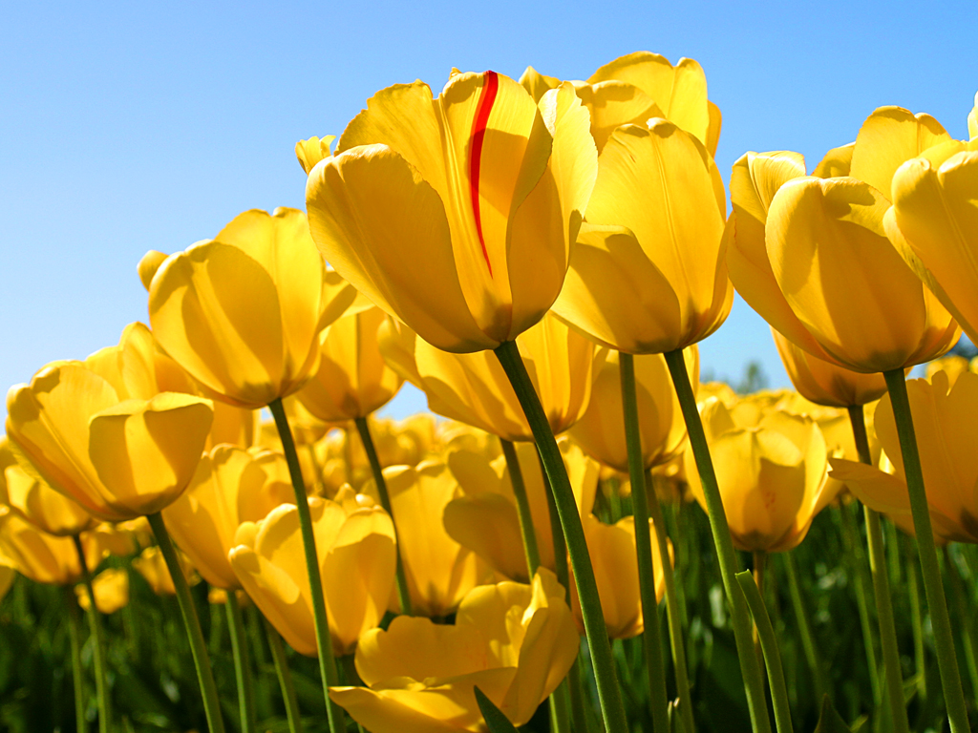
Спасибо за внимание
Молодцы!

